Slide 1
Invernadero con Arduino & Appinventor
Jhon James cano Sánchez
Juan carlos serna Gómez
Jheison Andrés Velásquez sánchez

Slide 2
¿Qué es Lógica Difusa?
La lógica difusa es una rama de las matemáticas que procesa datos inciertos, el avance de la tecnología y las necesidades actuales de la sociedad exigen la existencia de sistemas inteligentes y en muchas ocasiones autónomos, varios de estos sistemas están basados en la lógica difusa, es decir, información vaga o de difícil especificación.
La lógica difusa, considera que la pertenencia de los elementos dentro de los conjuntos está comprendida entre 0 y 1. Algunos antecedentes de la Lógica Difusa se ubican en el año de 1920 en el que Lukasiewicz propuso una lógica con tres valores de verdad, que definió de la siguiente manera: “verdadero” (1), “falso” (2) y neutro (1/2) que representan una verdad o una falsedad a medias.

Slide 3
¿Qué es un Invernadero?
Los invernaderos son herramientas usadas en la agricultura debido a sus beneficios, por ejemplo, permiten obtener una producción más limpia, trabajar en su interior en los días lluviosos, desarrollar cultivos que necesitan otras condiciones climáticas y evitar los daños de roedores, pájaros, lluvia y viento.
Los beneficios de los invernaderos para la población son: satisfacer las carencias de hortalizas y flora en algunas regiones, reducir el precio de los cultivos y generar fuentes de trabajo para las personas que viven en provincia.
Existen tres elementos a controlar en un invernadero, la temperatura, la humedad y la ventilación. Los cultivos dentro de un invernadero son los que determinan los valores de humedad, temperatura y ventilación, por ejemplo, un cultivo de clima tropical necesita una temperatura, humedad y ventilación que sean semejantes a los de una playa.

Slide 4
Tipos de Invernadero
Los invernaderos se clasifican de acuerdo al clima y estructura, los cuales se pueden implementar o construir en cualquier sitio. La clasifican de los invernaderos por clima determinara los cultivos del invernadero, mientras que la clasificación por estructura determinara la calefacción, ventilación y humedad del invernadero.
Invernadero Fríos (Desde 5 hasta 15 Grados C)
Invernadero Frescos (Desde 5 hasta 7Grados C)
Invernadero Templados (Mínimo 13 Grados C)
Invernadero Cálidos (Mínimo 18 Grados C)

Slide 5
Invernadero a Utilizar
Se utiliza un invernadero cálido que son aquellos implementados para mantener una temperatura mínima de 18 °C. Son invernaderos que se implementan en cualquier estación del año. Las ventajas de este tipo de invernadero son cultivar hortalizas de zonas tropicales y subtropicales, por ejemplo, Tómate, Pimentón y Melón.
La clasificación del invernadero es Tipo Capilla, éstos se caracterizan por tener dimensiones de 6 a 12 metros de ancho y de largo variable. La inclinación del techo varía entre los 15 y 35 grados con respecto a la horizontal. La altura de la parte lateral de la construcción varia de 2 a 2.5 metros y de la cumbrera varia de 3 a 3.5 metros

Slide 6
Ventajas
Construcción de mediana a baja complejidad.
Utilización de materiales con bajo costo, según la zona (postes y maderos de eucaliptos, pinos, entre otros).
Apto tanto para materiales de cobertura flexibles como rígidos.

Slide 7
Sistemas de Riego
El sistema de riego de un invernadero es la parte del invernadero que se encarga de distribuir el agua para los cultivos.
Existen cuatro sistemas de riego que se implementan en los invernaderos, los cuales son: riego con difusores, riego por goteo, riego subterráneo y riego con manguera.
El sistema de riego a utilizar es el de riego por goteo que es el más eficiente de los sistemas de distribución de agua. Este sistema de riego en invernaderos tiene como ventaja el ahorro de grandes cantidades de agua y además mantiene un nivel de humedad constante en el suelo sin provocar charcos ni estancamientos de agua.

Slide 8
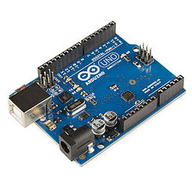
Arduino
Es una compañía de hardware libre y una comunidad tecnológica que diseña y manufactura placas de desarrollo de hardware y software, compuesta respectivamente por circuitos impresos que integran un micro controlador y un entorno de desarrollo (IDE), en donde se programa cada placa. Arduino se enfoca en acercar y facilitar el uso de la electrónica y programación de sistemas embebidos en proyectos multidisciplinarios1 2 . Toda la plataforma, tanto para sus componentes de hardware como de software, son liberados con licencia de código abierto que permite libertad de acceso a ellos.

Slide 9
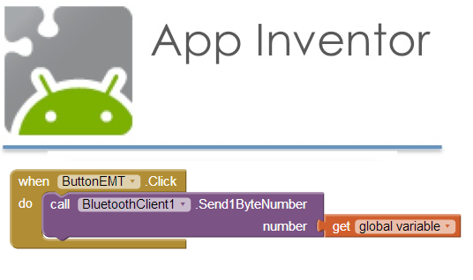
App Inventor
Es una plataforma de Google Labs para crear aplicaciones de software para el sistema operativo Android. De forma visual y a partir de un conjunto de herramientas básicas, el usuario puede ir enlazando una serie de bloques para crear la aplicación. El sistema es gratuito y se puede descargar fácilmente de la web. Las aplicaciones fruto de App Inventor están limitadas por su simplicidad, aunque permiten cubrir un gran número de necesidades básicas en un dispositivo móvil.
Con Google App Inventor, se espera un incremento importante en el número de aplicaciones para Android debido a dos grandes factores: la simplicidad de uso, que facilitará la aparición de un gran número de nuevas aplicaciones; y Google Play, el centro de distribución de aplicaciones para Android donde cualquier usuario puede distribuir sus creaciones libremente.

